Slide 1
9 мая вся страна отмечает великий праздник

Slide 2
День Победы, 68-я годовщина победы советского народа в Великой Отечественной войне.

Slide 3
День Победы - это великий праздник в нашей стране. В этот день чтят память тех, кто погиб, и кланяются всем тем, кто остался жив.

Slide 4
Мемориал памятник воинам - землякам погибшим в годы Великой Отечественной войны.

Slide 5
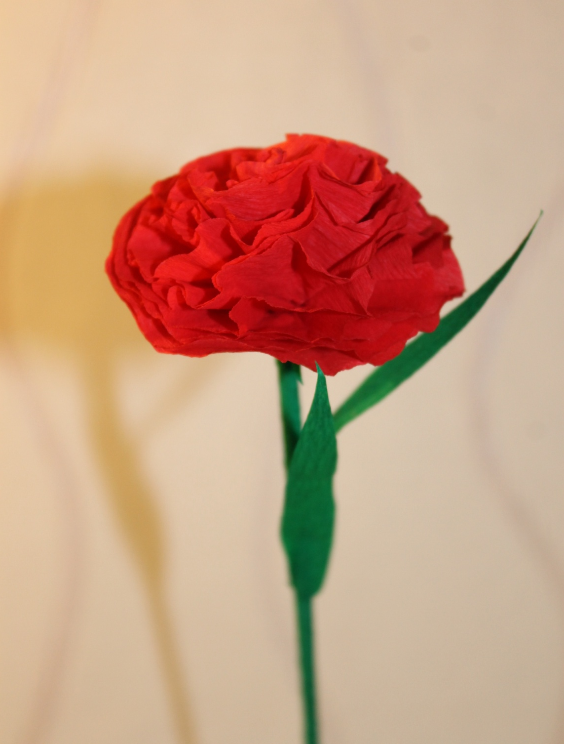
Гвоздика из гофрированной бумаги

Slide 6
Для изготовления гвоздики нам необходимы следующие материалы:

Slide 7
Берём заготовку из красной бумаги, на которой изображён круг, и вырезаем его по контуру

Slide 8
Полученный круг необходимо проколоть шпажкой по центру

Slide 9
Проклеиваем острый кончик шпажки кусочком красной бумаги для того, чтобы закрепить лепестки

Slide 11
Далее каждый кружок-лепесток сжимаем к центру

Slide 14
Формируем цветок

Slide 16
Из зелёной бумаги вырежем острые уголки-чашелистики

Slide 19
Сформируем чашечку у основания цветка, тем самым закрепим лепестки

Slide 20
Переходим к изготовлению стебля

Slide 21
Плотно обматываем шпажку, используя клей

Slide 22
Дополняем стебель листьями

Slide 25
Фиксируем кончик стебля при помощи клея

Slide 26
Завершаем поделку

Slide 27
Молодцы!

